Slide 1
Web-application project
HERS
2016003281 권재훈
2016003509 박재훈
2016003581 서그림
2016003972 최재영

Slide 2
HERS ?
Easiest
Quickest
Hanyang Univ. Futsal Rental Service.

Slide 3
Demonstration.

Slide 4
Main Function
・Notice Function
・Matching Function

Slide 5
・ Notice Function ?
Provide today’s match lists which can be seen by users
・ What for ?
Users can show their match lists and it gives other people chance to watch match they want

Slide 6
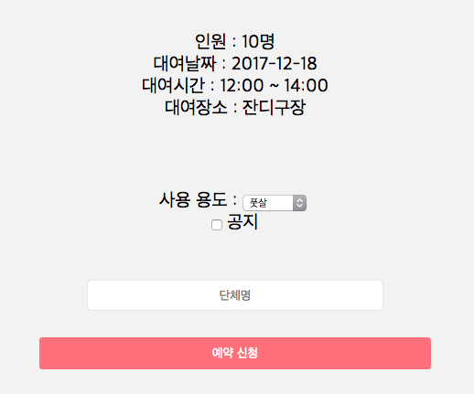
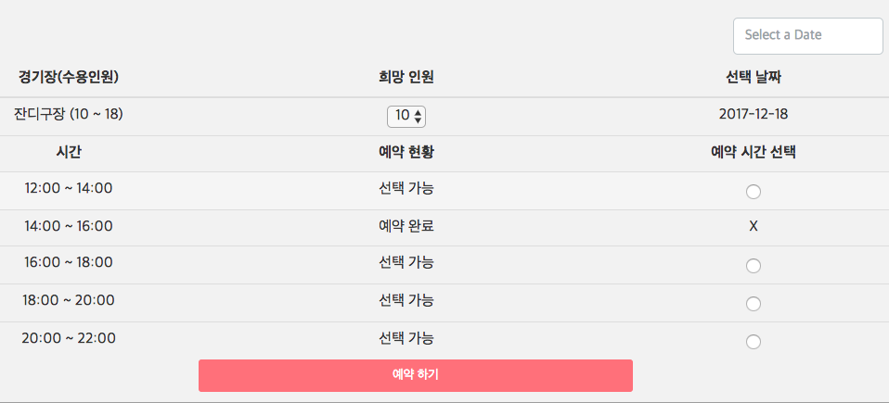
・ Notice Function

Slide 7
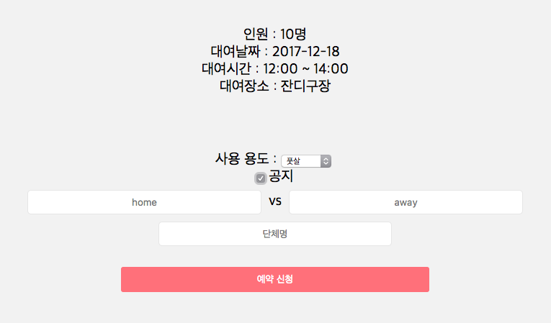
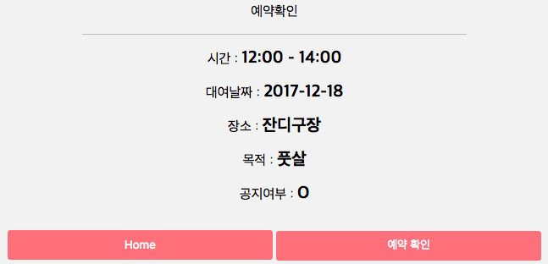
・ Notice Function

Slide 8
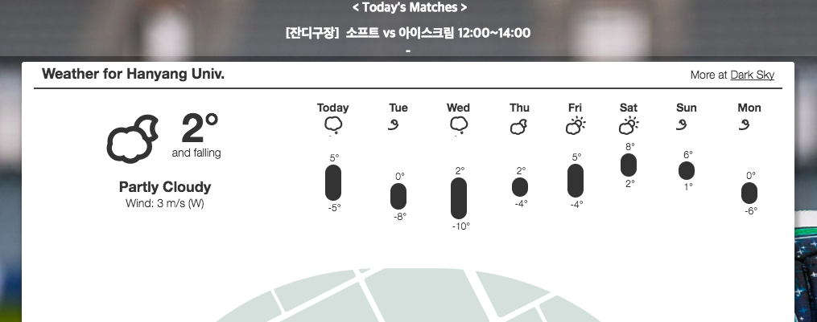
・ Notice Function

Slide 9
・ Matching Function ?
Users can find out match oppeonent thorugh request messages
・ What for ?
Users can request match finding call so users can build their reservation lists mutually

Slide 10
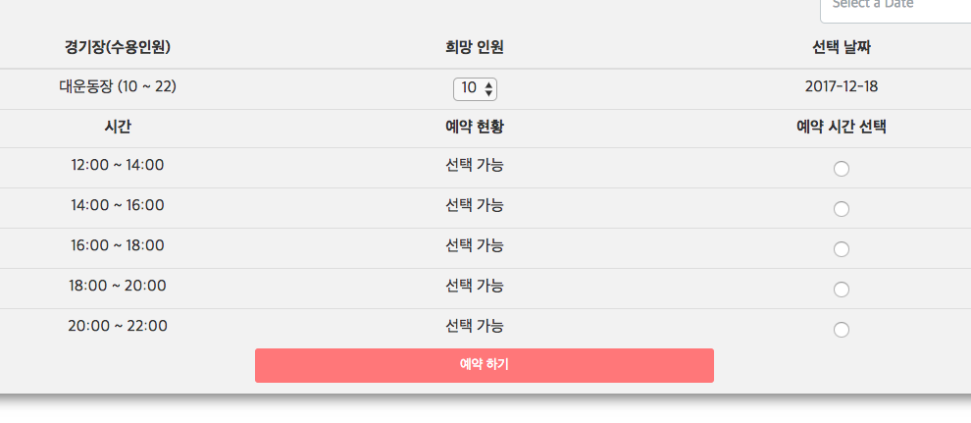
・ Matching Function
-상대팀 구하기 신청할때 날짜가 2주 미만인 경우

Slide 11
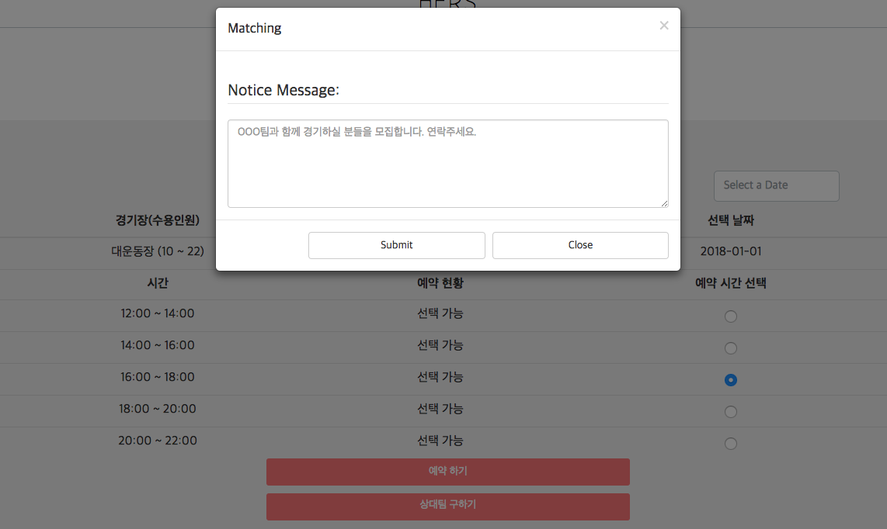
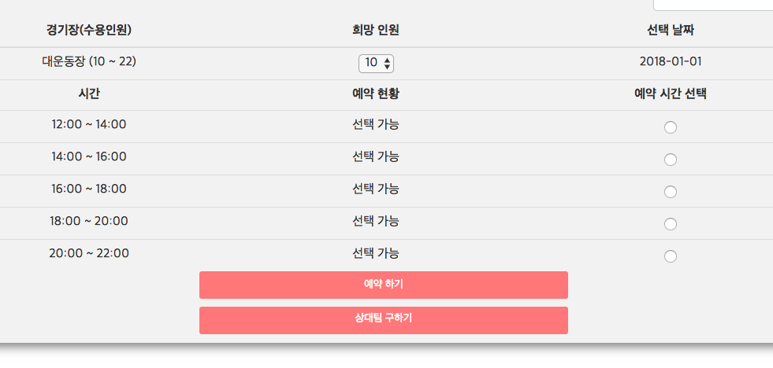
・ Matching Function
-상대팀 구하기 신청할때 날짜가 2주 이상인 경우

Slide 12
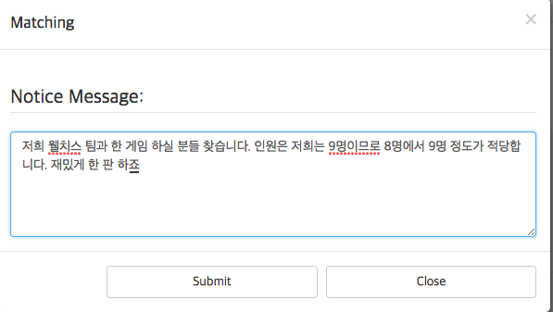
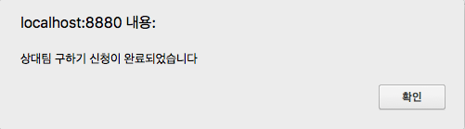
・ Matching Function

Slide 13
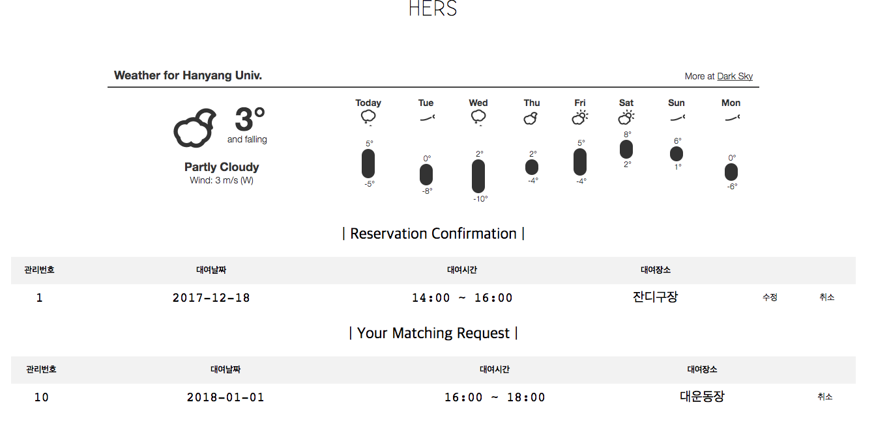
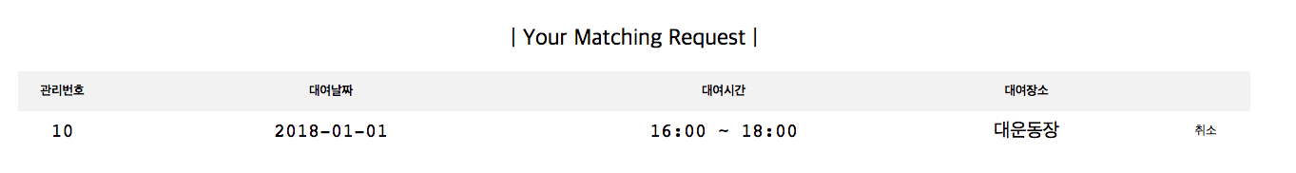
・ Matching Function

Slide 14
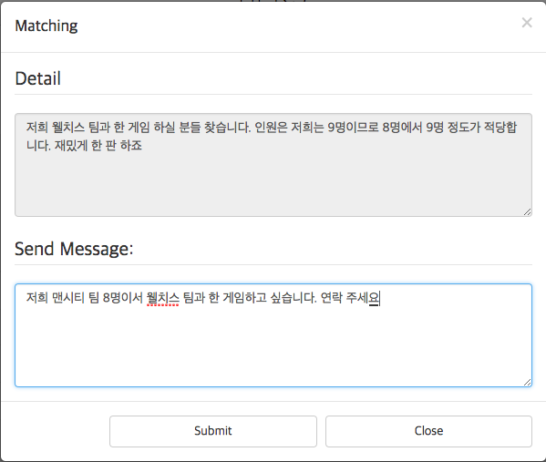
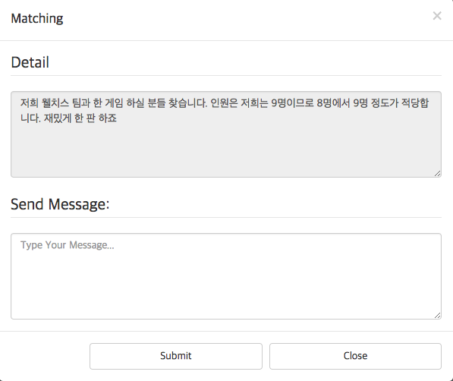
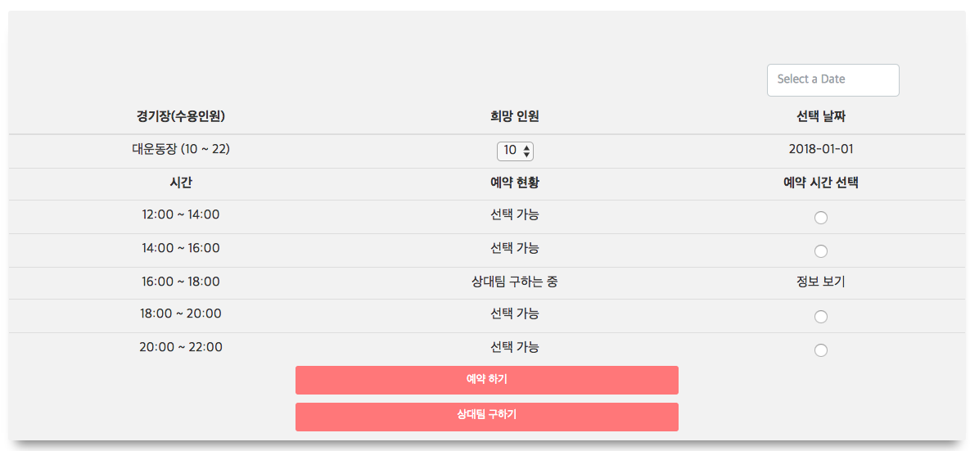
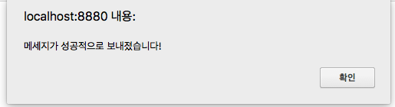
・ Matching Function
-다른 아이디가 접속해서 매칭 요구에 응하는 경우
1.예약을 진행하다가 접근

Slide 15
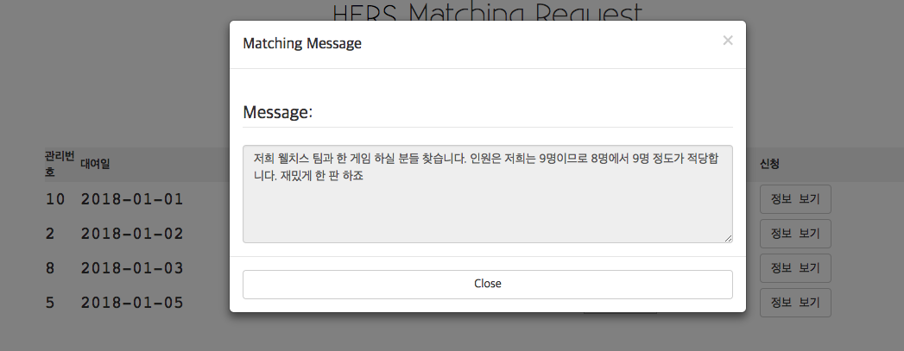
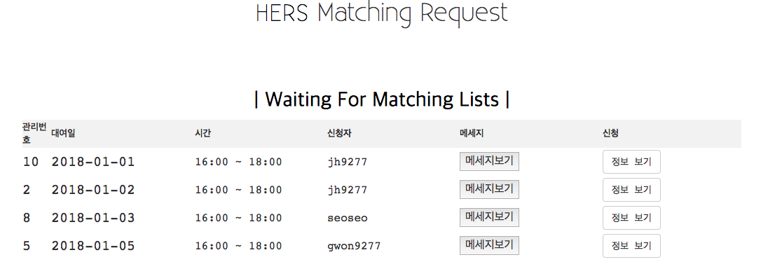
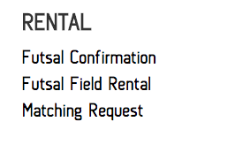
・ Matching Function
-다른 아이디가 접속해서 매칭 요구에 응하는 경우
2. Matching request 메뉴에서 접근

Slide 16
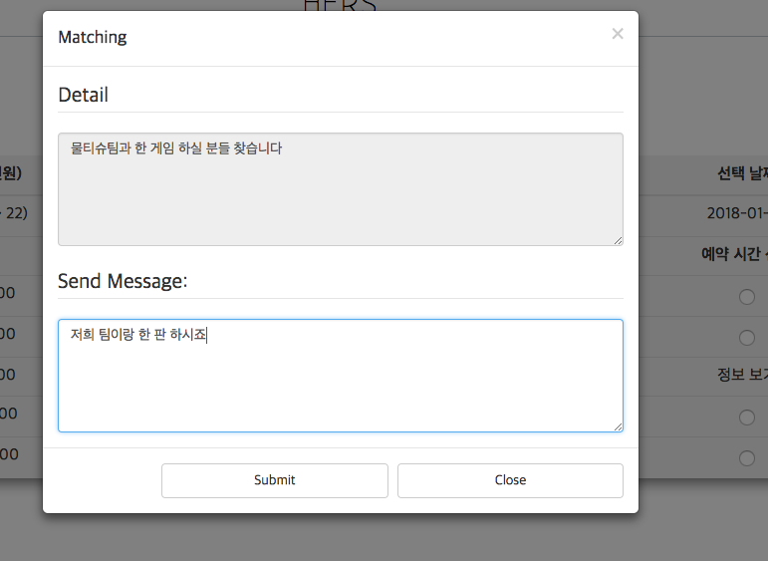
・ Matching Function
-다른 아이디가 접속해서 매칭 요구에 응하는 경우
2. Matching request 메뉴에서 접근

Slide 17
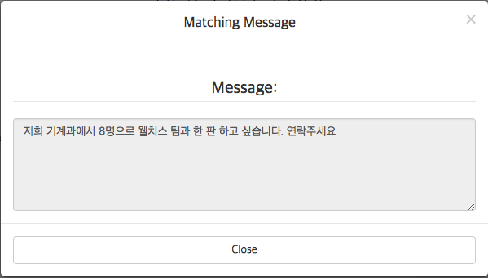
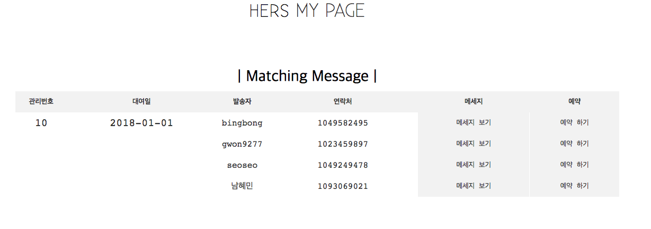
・ Matching Function
이제 다시 요청자의 아이디로 로그인

Slide 18
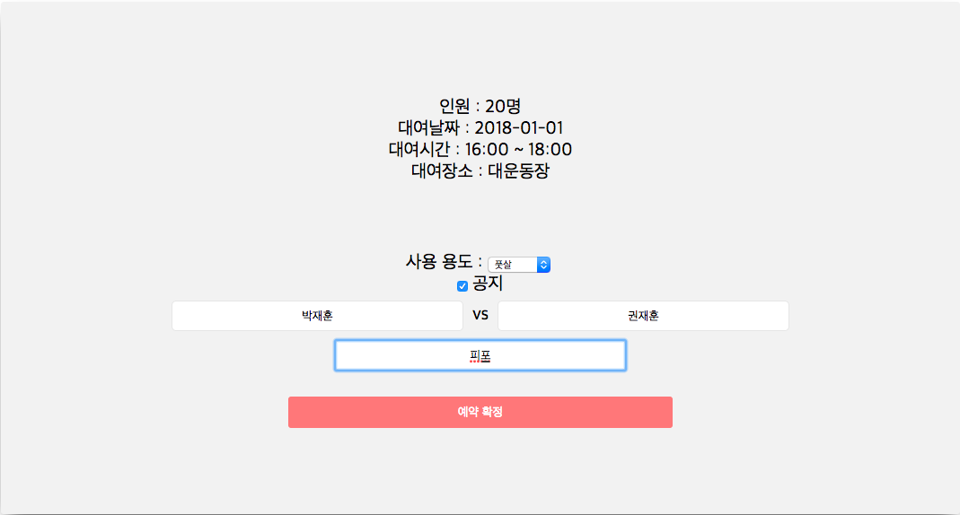
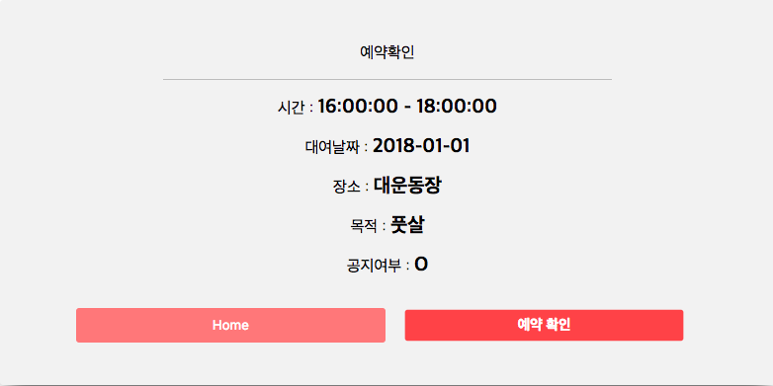
・ Matching Function

Slide 19
Q / A .

Slide 20
Thank You.

